Slide 1
Esporotricose
Prof. Dr. Fernando de Araújo Pedrosa
(82) 99331-1692

Slide 2
Agente Etiológico
Fungo Sporotrix schenckii
É encontrado no solo, em madeiras umedecidas e vegetais.

Slide 3
PORTARIA GM/MS Nº 6.734, de 18 de março de 2025.
Lista Nacional de Agravos de Notificação Compulsória
https://bvsms.saude.gov.br/bvs/saudelegis/gm/2025/prt6734_31_03_2025.html

Slide 4
Epidemiologia
Encontrada em áreas urbanas e rurais.
Acometem mais seres urbanos que lidam com a terra e animais.
Acometem mais indivíduos do sexo masculino por razões profissionais.
De distribuição mundial com maior ocorrência em países tropicais e subtropicais.

Slide 5
Transmissão
A contaminação ocorre pela inoculação do fungo por perfurações e arranhões ou traumatismo diversos, mais raramente por inalação.

Slide 6
Tempo de incubação
De 07 a 30 dias.

Slide 7
Patogenia
Após a inoculação do fungo, forma-se uma lesão papulonodular evoluindo para um lesão nodular com tendencia a ulceração com formação de crosta e posterior linfangite ascendente com formações de pequenos nódulos.
Mais raramente pode haver comprometimento mucoso
Na transmissão mucosa pode haver comprometimento pulmonar

Slide 8
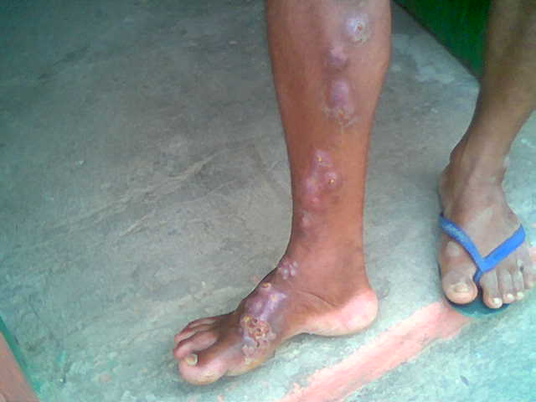

Slide 9
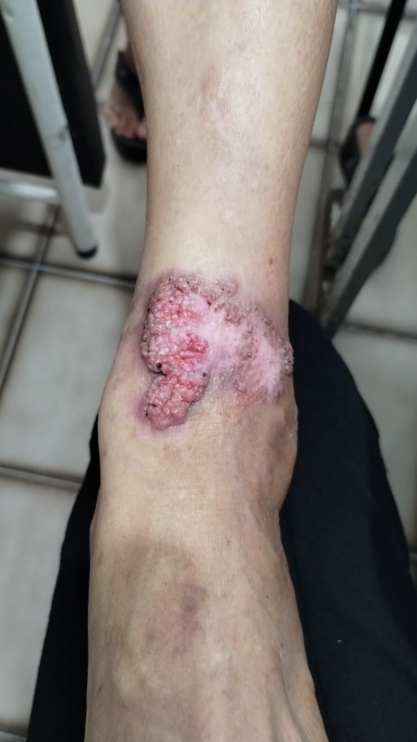

Slide 10
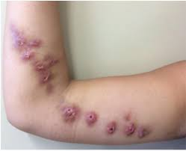

Slide 11
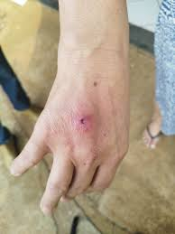

Slide 12
Diagnóstico
É essencialmente Clínico
Pode ser confirmado por biópsia com histopatológico
Raspagem da lesão com cultura
Existe teste intradérmico de imunidade celular utilizando antígeno do fungo conhecido como esporotriquina.
A pesquisa direta do fungo extraído da lesão não produzem bons resultados.

Slide 13
Diagnóstico Diferencial
Leishmaniose Tegumentar Americana – (LTA)
Carcinoma Epidermoide (basocelular ou Espinocelular)
Tuberculose cutânea
Cromomicose
Furunculose
Impetigo
Foliculite

Slide 14
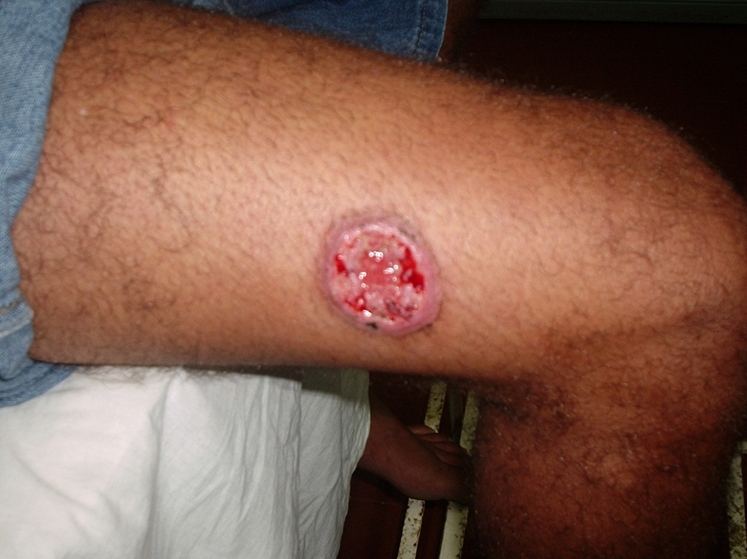
Leishmaniase Tegumentar - LTA

Slide 15
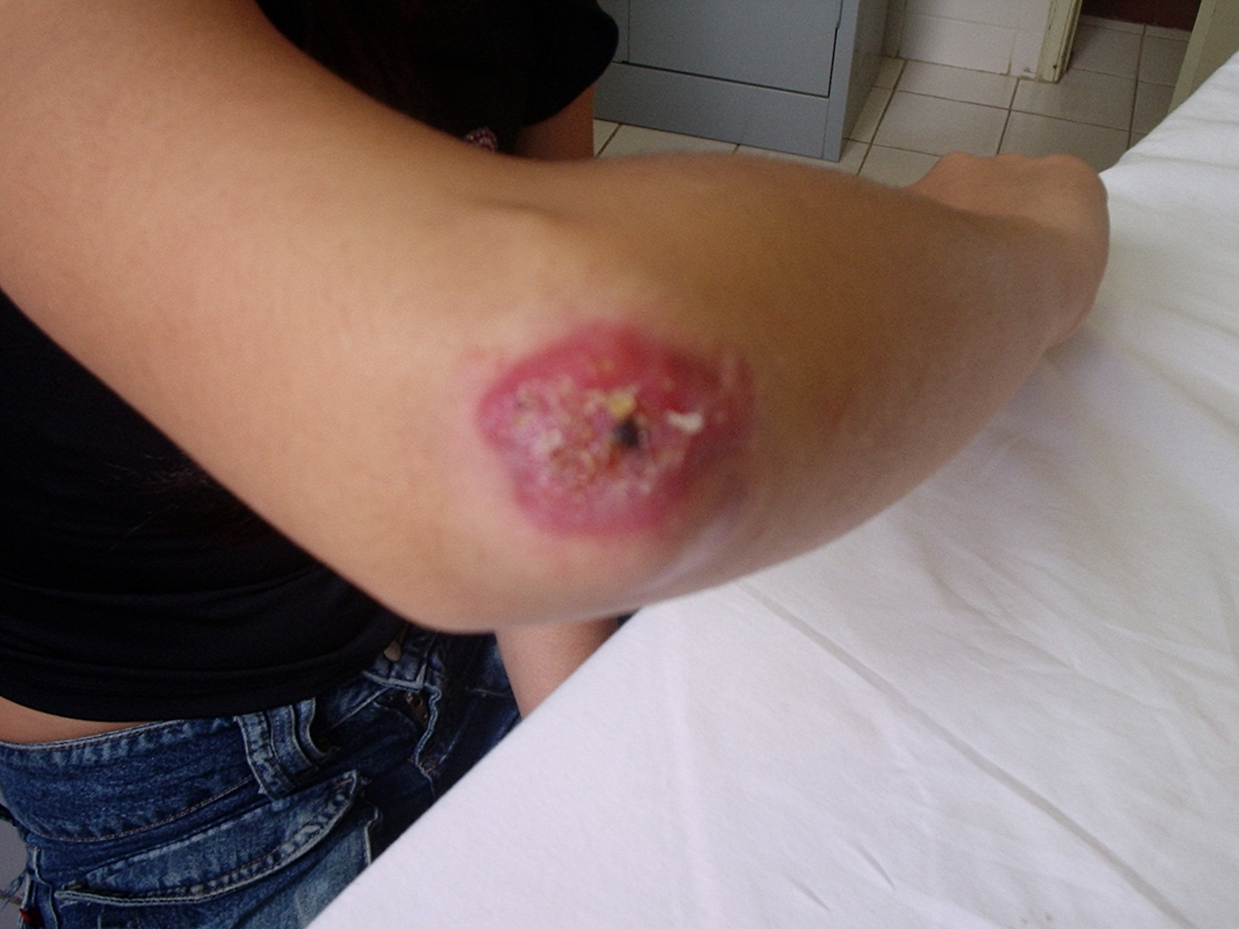
Tuberculose Cutânea

Slide 16
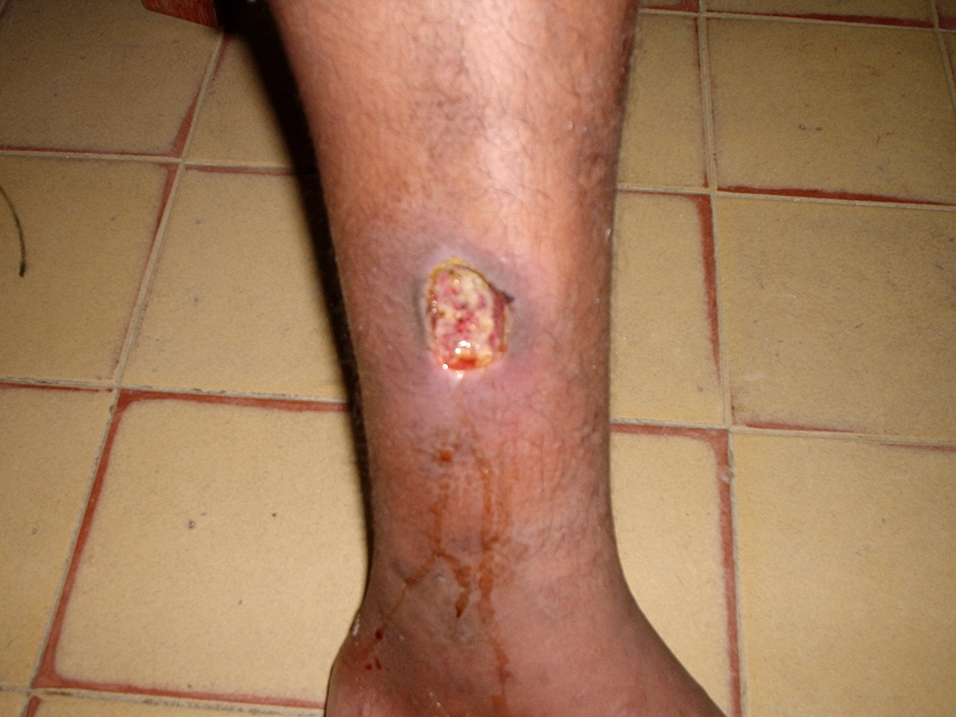
Úlcera Bacteriana

Slide 17
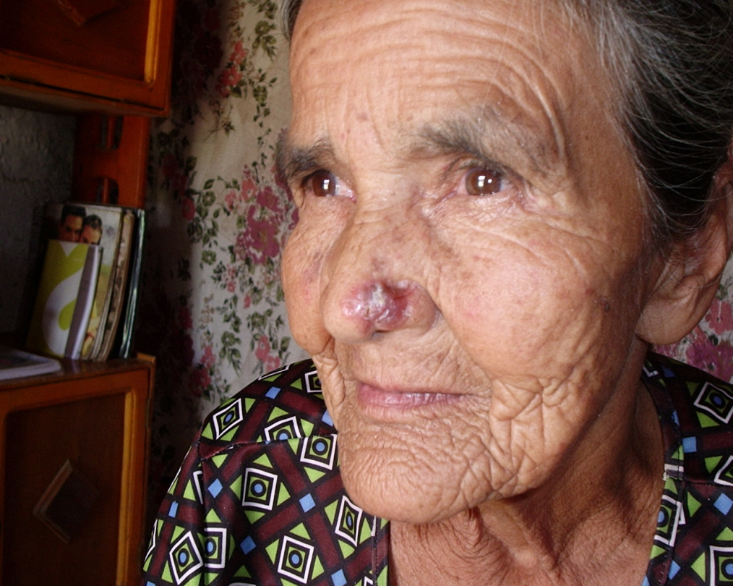
Carcinoma Basocelular

Slide 18
Tratamento
Itraconazol dose de (100 a 200mg/dia, VO por 3 a 6 meses)
Iodeto de Potássio à 20% em gotas ascendentes até atingir 40 gotas dia por 3 a 6 meses.

Slide 19
Profilaxia

Slide 20
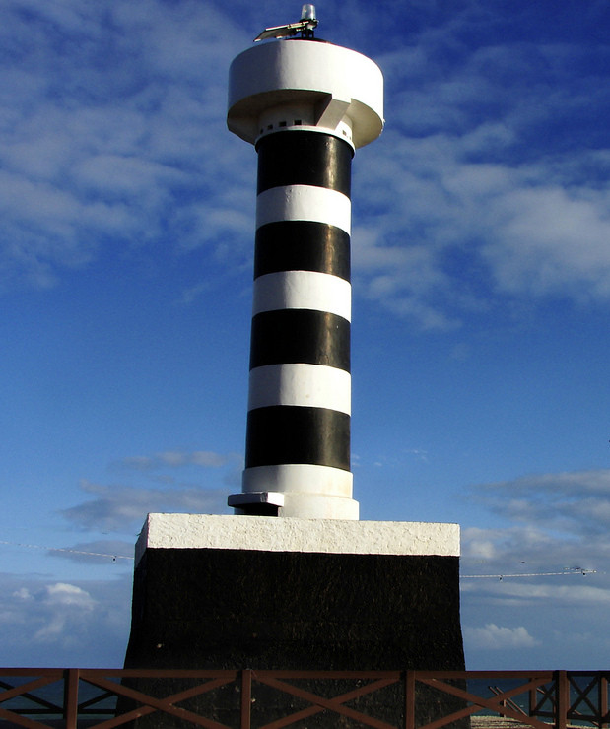
Farol de Coruripe/AL
Obrigado!!!!

